Slide 1
Yliopistojen tutkimuksen datanhallinnan selvitystyö

Slide 2
Selvitystyön tarkoitus
OKM toimeksianto
Taustana tutkimuksen datan hallinnan viitearkkitehtuurityö (DAHA)
  Tieteellisen laskennan ja datanhallinnan yhteistyöfoorumi (Yhteistyöfoorumi, YTF) on saanut tehtäväkseen toimikaudella 2022-2024 "kartoittaa, identifioida ja ohjata tieteellisen datan koko elinkaaren aikaisen hallinnan viitearkkitehtuurin laatimista"
  Löytyykö yliopistoilla yhteistä tarvetta ja tahtotilaa datan hallinnan palveluiden kansalliselle järjestämiselle?
  Jos löytyy, millä prosessilla asiaa työstetään?

Slide 3
Tutkimusdatan hallinnan eri tasot
DAHA
Politiikkataso
Määritellään Suomeen datastrategia
Kehitetään säädöspohjaa tukemaan tutkimusdatan
hallintaa ja hyödyntämistä
Seurantaryhmä tutkimuksen digitalisaation politiikkatoimien kokoamiselle ja kansallisen datanhallinnan ja laskennan tutkimusinfrastruktuuriympäristön päivittämiselle (DL2026) (OKM)
Varmistetaan palveluekosysteemin yhteentoimivuus kansainvälisestä paikalliseen
Kehitetään tutkimusdatanhallinnan palveluekosysteemiä tukemaan erityyppisten tutkimusdatojen käsittelyä
Hyödynnetään aineistonhallinnan suunnittelun tietoja palveluissa
Yliopistojen strateginen taso
Tämä selvitystyö
Tutkimuksen käytännön alustat ja palvelut
Luodaan malli, jolla tutkija meritoituu datasta ja hyötyy omista tiedoistaan
Tarjotaan tukea tutkimusdatan hallintaan kustannustehokkaasti ja oikea-aikaisesti vastaten tutkijoiden tarpeeseen
Tutkimuksen datan hallinnan viitearkkitehtuuri (DAHA)
Yliopistojen yhteiset ja omat toimet

Slide 4
Prosessi
Ohjausryhmä, edustaja(t) kaikista yliopistoista
Datan hallinnan selvitystyön valmisteleva työryhmä:
Jukka Mönkkönen, Minna Harjuniemi (HY), Ella Bingham (AY), Manu Pajuluoma (LY), Tapio Salakoski (TY), Ari Hirvonen (JY), Janne Kanner ja Eeva Nyrövaara (CSC)
Esitelty Unifin rehtori- ja tutkimusvararehtorikokouksissa
Esitelty Tieteellisen laskennan ja datan hallin yhteistyöfoorumissa
OKM johtoryhmä

Slide 5
Tutkimusdatan elinkaaren hallinta
Loppukäyttäjä
Paikalliset ja organisaatioiden omat palvelut
Kotiorganisaatio
Projektien oma data-alue​
Käyttöympäristö (tietoturvallinen tarvittaessa)
Käyttöluvitus tarvittaessa
Datasets-as-a-Service
Kansallinen suurteho- ja pilvilaskenta​
Kansalliset datapalvelut
Kansalliset tietovarannot
Kansalliset tekoälymallit
Notes:
Dataset-as-a-service = palvelukonsepti, jota rakennetaan Lumi AI Factoryyn
Tuotteistetut datasetit, tarjotaan kehittäjille (erityisestiAI-kehitykseen)
Dataa kerätään eri lähteistä, CSC:n johdolla kuratoidaan datat setit
Datasetit ovat superkoneympäristössä, helposti käytettäviä

Slide 6
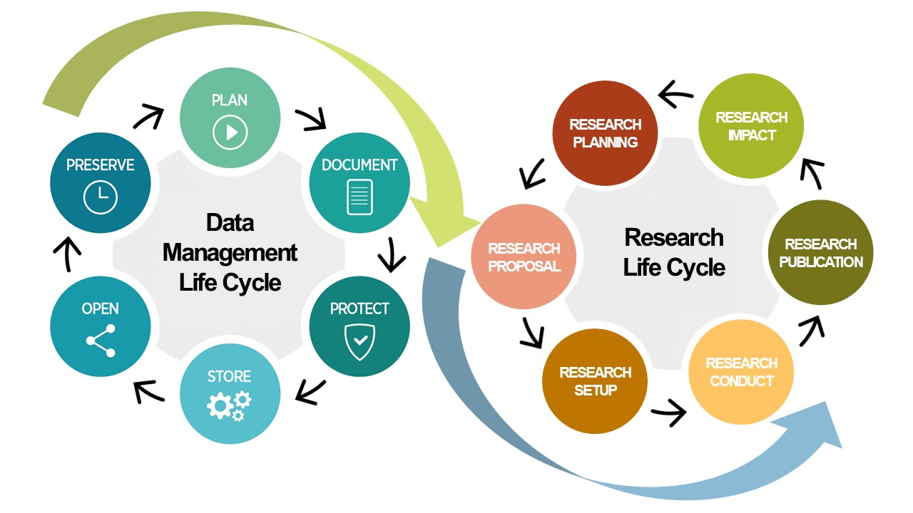
Tutkijan polku ja Tutkimuksen IT
– Nykytila
Miten saadaan rakennettua tutkijoille selkeä datanhallinnan palvelupolku?
Miten organisaatiot voivat yksin ja yhdessä hallita palveluita?
Converis
DMPTuuli
Qvain
Pure
SoleCRIS
Finto
Tutkimustietovaranto
Metax
ORCID
Fairdata-PAS
Kielipankki
FEGA
DataDryad
Julkaisufoorumi
Juuli
DSpace
Finna
Julkaisufoorumi
Zenodo
Aila
Etsin
Webropol
SPSS
B2Share
Redcap
SAS
Hadoop ISE
Nvivo
Allas
Fiona
JMP Pro
SD Connect
B2Drop
Atlas.ti
eLomake
Kapseli
Maptionaire
Fairdata IDA
LimeSurvey
SD Desktop
Matlab
cPouta/ePouta
Tutkimuksen elinkaari sekä aineistojen ja datan hallinnan elinkaari erillisinä mutta synkronisina prosesseina. CC-BY HY Datatuki.
Kuvaan lisätty esimerkkejä Systeemikyselyn tuotenimikkeistä.
Noppe
Tutkimuksen IT-ohjelmistotuotteiden lukumäärä
Systeemikyselyssä. FUCIO 2023.
Notes:
Kalvon tavoite: Tutkimuksen ja tutkimusdatanhallinnan palvelupolku tutkijalle ei ole suoraviivainen.
Yliopistoissa on käytössä useita eri palveluita / Tutkimuksen IT-ohjelmistotuotteita
Joihinkin tutkimus- ja datanhallinnan prosessin vaiheisiin on olemassa lukuisia palveluita, joihinkin vain yksi (esim. DMPTuuli, Fairdata PAS)

Slide 7
Palvelukokonaisuus ja datavarannot 1/2
Loppukäyttäjä = tutkija
Tietoturvallinen käyttöympäristö tarvittaessa = tutkijalla on käytössään tietoturvallinnen käyttöympäristö, jossa voi käsitellä arkaluontoiseksi luokiteltua data
Projektien oma data-alue = tutkijan/tutkimusprojektin oma data-alue, johon projektin jäsenet voivat ladata oman datansa
Käyttöluvitus tarvittaessa = Luvituspalvelu, jonka kautta tutkija saa hakemuksen kautta lupaa ko. aineston käyttöön tämän rekisterinpitäjältä (käytännössä Data Access Committee, DAC)
Kansallinen suurteho- ja pilvilaskenta​ = kansalliset palvelut (käytännössä CSC:n)

Slide 8
Palvelukokonaisuus ja datavarannot 2/2
Dataset-as-a-Service (DaaS) =
  palvelu jonka kautta tutkija saa käyttöönsä valmiin tietovarannon, datasetin tai näiden osan, tekoälymalleja tai datapalveluita
  Dataseteillä, tietovarannoilla ja tekoälymalleilla on tiedossa olevat metatietomallit ja muuttujat, joiden perusteella tutkija voi tehdä kyselyitä näihin
  Palvelun osana on myös luvituspalvelu, jonka kautta tutkija voi hakea lupaa tiettyyn tietovarantoon, datasettiin, tekoälymalliin tai datapalveluun näiden omistajilta/rekisterinpitäjältä
  Organisaatiot siirtävät aineistot osaksi kansallista data/tietovaranto tai tekoälymallien palvelua = palvelu/rajapinta ja työkalut joiden kautta rekisterinpitäjät luovat DaaSin
Kansalliset tekoälymallit = tietyn mallin mukaisesti luodut ja luvitetut palvelut
Kansallinen datapalvelut = tietyn mallin mukaisesti luodut ja luvitetut palvelut
Kansalliset tietovarantot = tietyn mallin mukaisesti luodut ja luvitetut palvelut

Slide 9



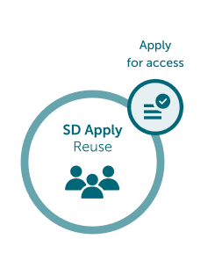






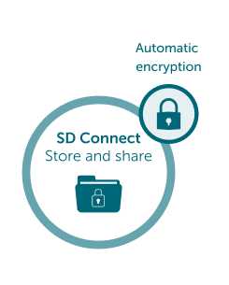
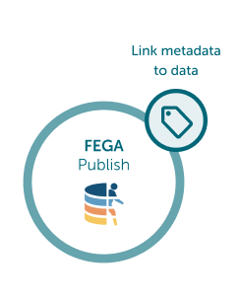
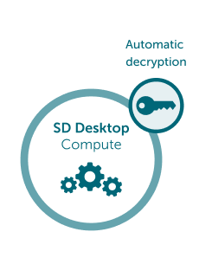
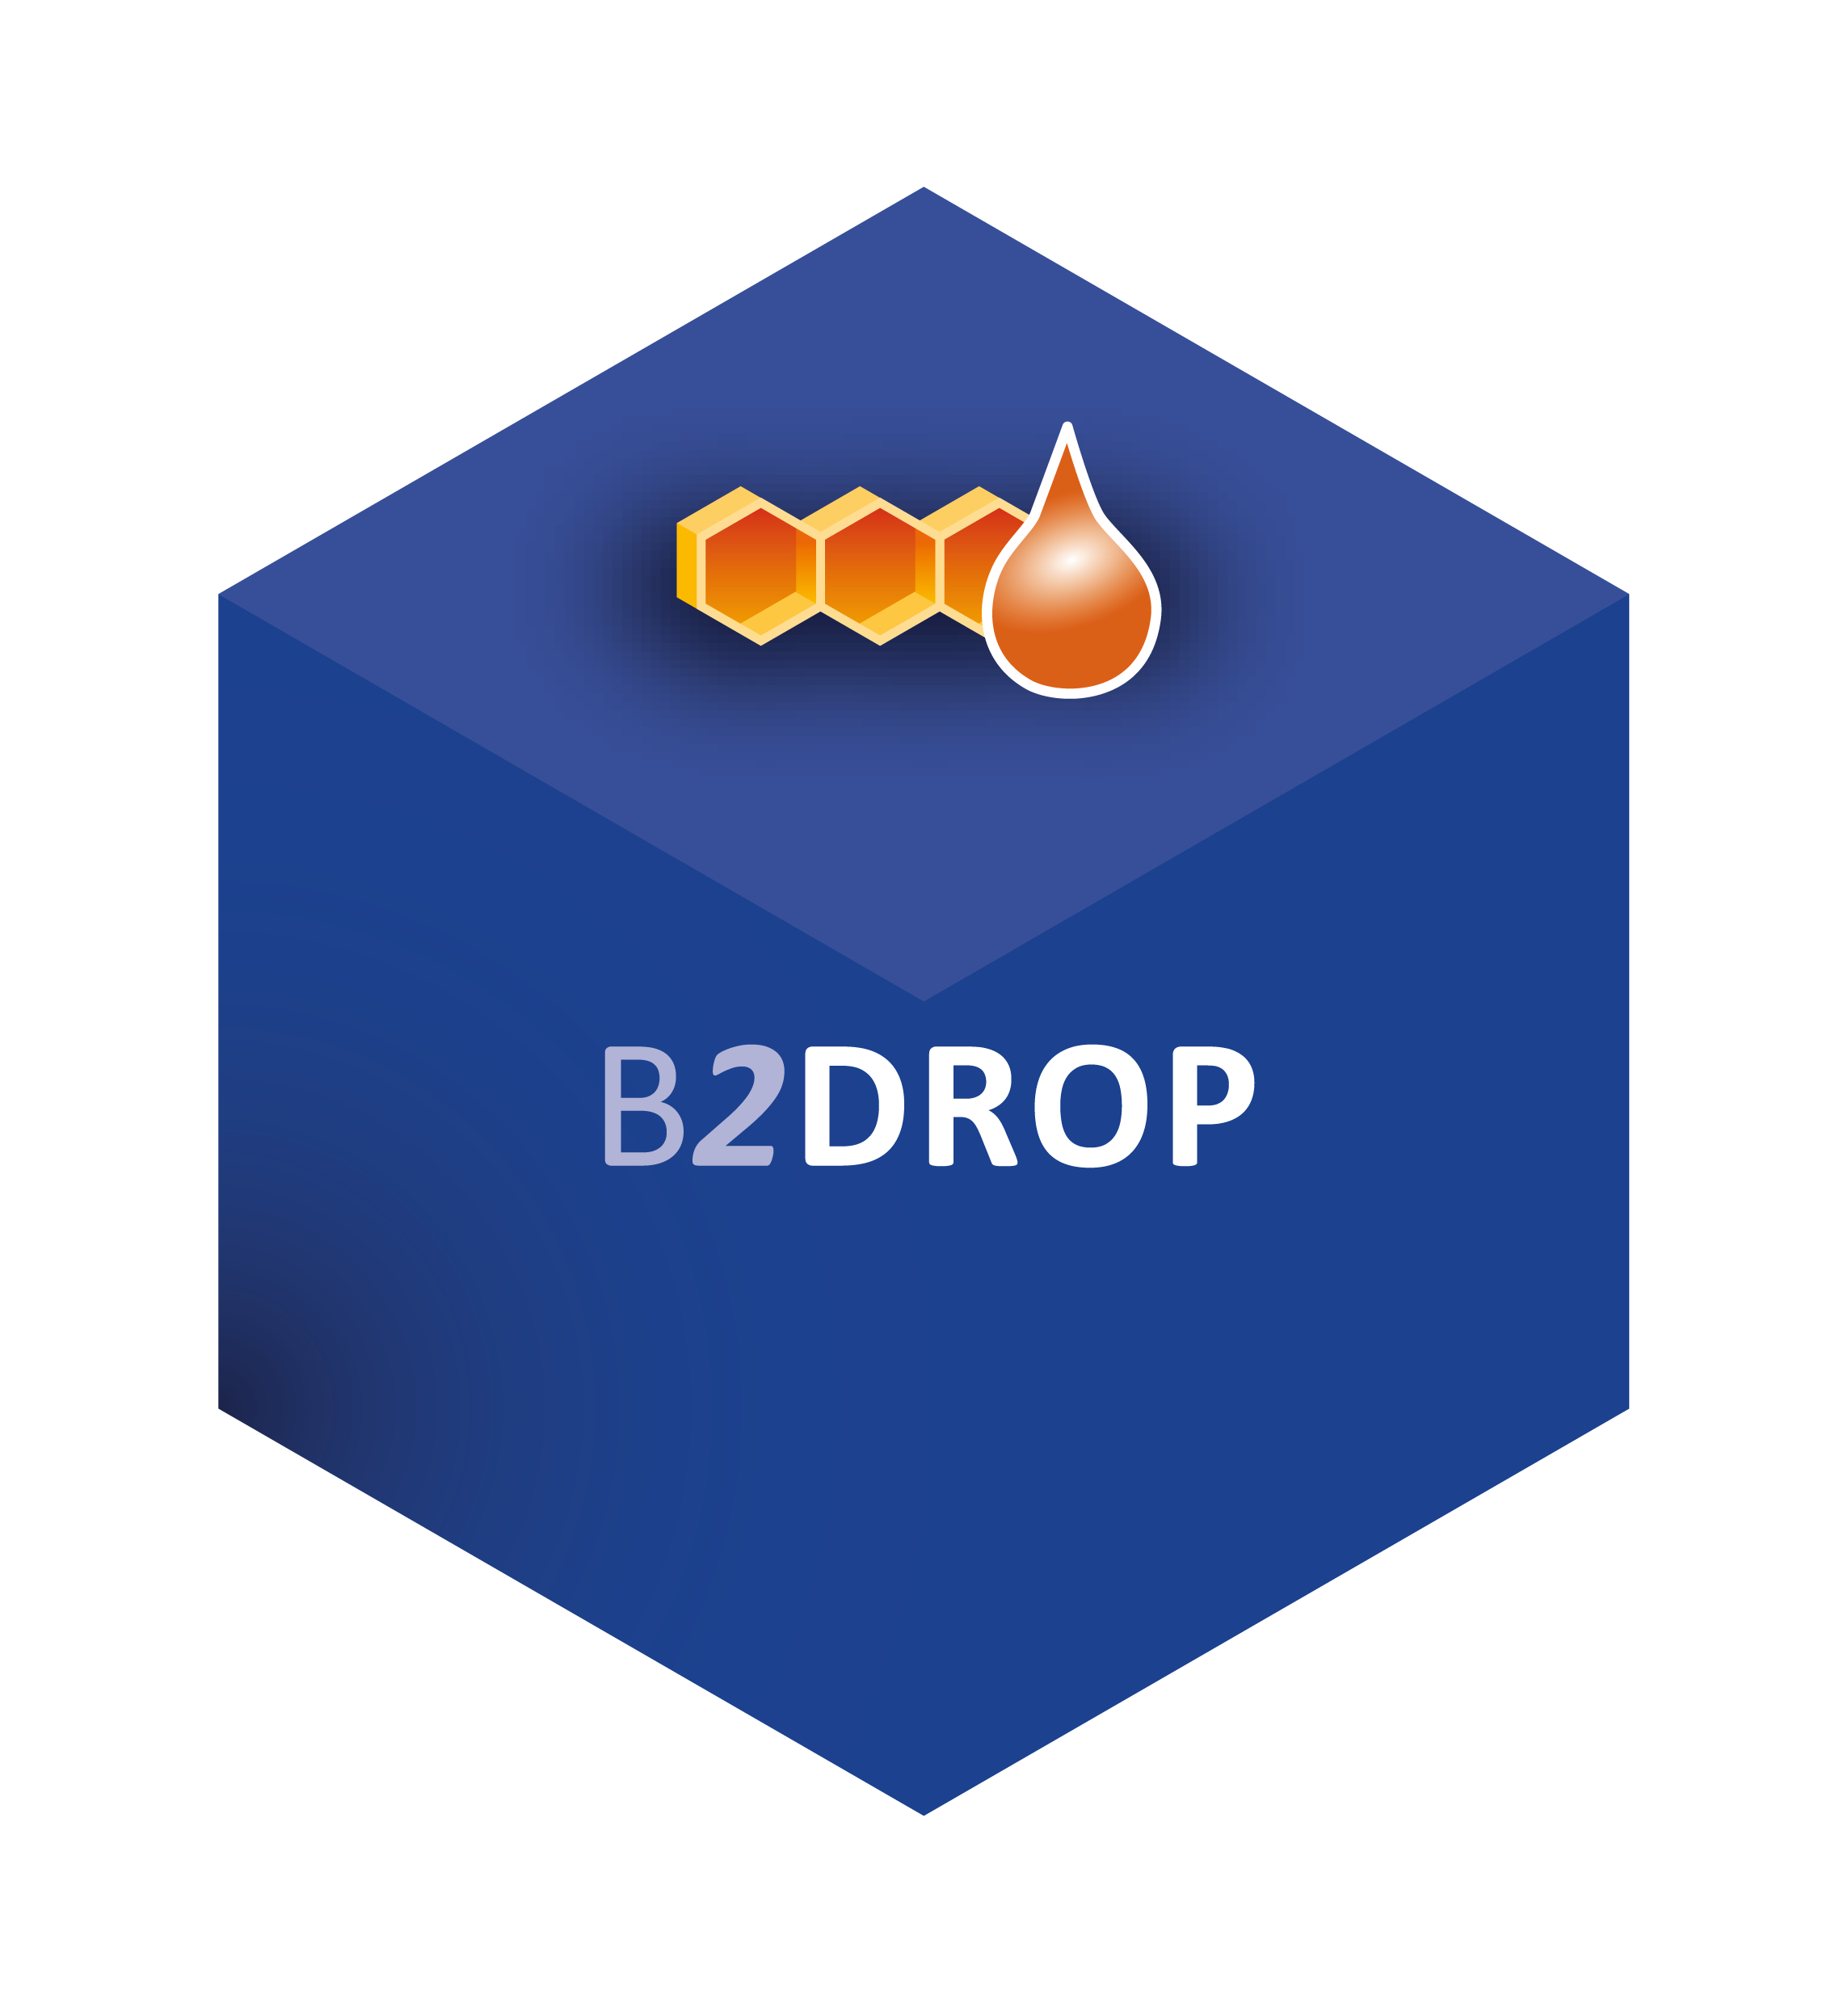

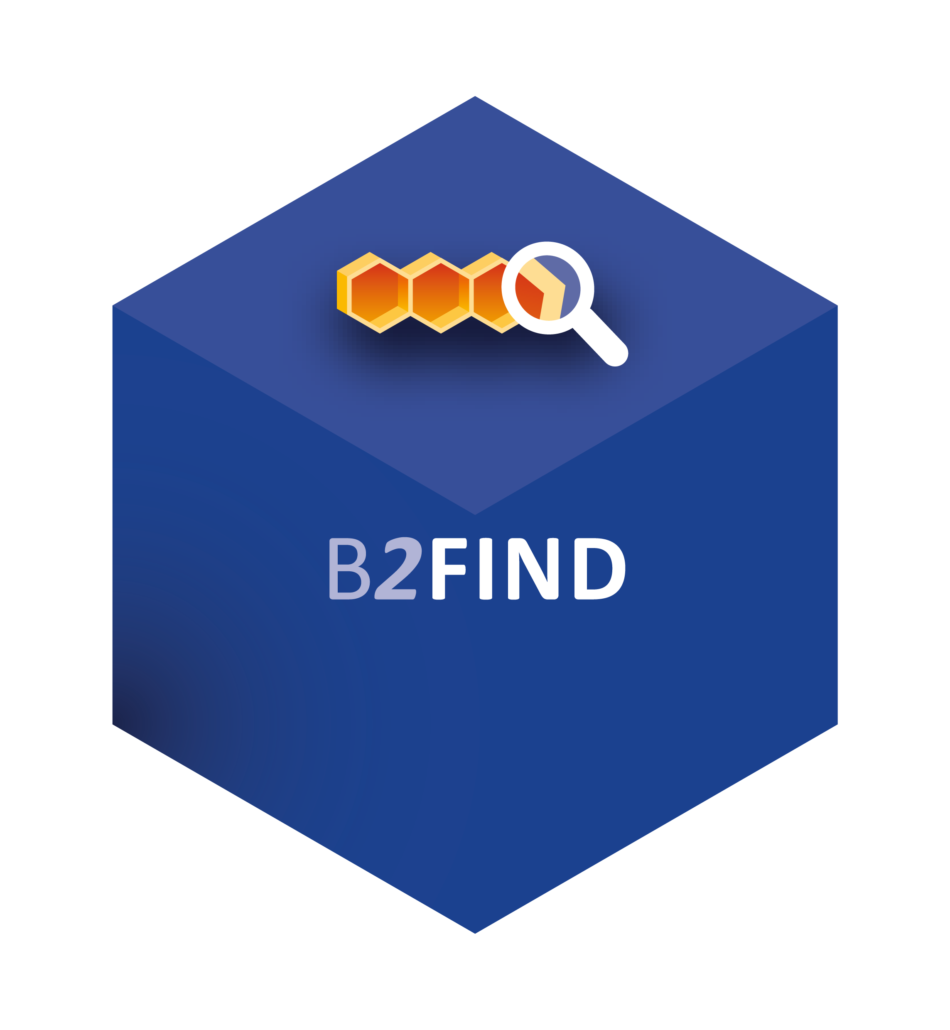



Datanhallinnan palvelut tutkimus-, kehitys- ja innovaatiotoimintaan
Tutkimusdatan hallinnan johtaminen, elinkaaren hallinta ja organisointi
Tutkimusdatan kerääminen ja tuottaminen | Tutkimusdatan analysointi ja jalostaminen | Tutkimusdatan säilytys ja jakaminen | Tutkimusdatan julkaisu ja löydettävyys
ePouta
cPouta
Pukki
Noppe
Kvasi

Slide 10
Datanhallinnan palvelut (yleinen jäsennys DAHA:n mukaan)
Johtaminen ja organisointi
(Kansallinen) palvelukatalogi
Tiedejatutkimus.fi
Kerääminen ja tuottaminen
Analysointi ja jalostaminen
Säilytys ja jakaminen
Julkaisu, löydettävyys ja uudelleenkäyttö
Kapasiteettipalvelut (keräämisen ja analysoinnin aikainen tallennus)
Säilytyspalvelut
Kuvailutyökalu
Tiedostojenjako-palvelu
Hakupalvelu
Tietokantapalvelu
Pitkäaikaissäilytys
Tietovarantopalvelut
Arkaluonteisen datan palvelut vastaavasti (kerääminen, analysointi, säilytys ja jakaminen)
Elinkaaren hallinta
Aineiston hallinnan suunnittelun työkalu

Slide 11
Kansalliset datanhallinnan palvelut
Johtaminen ja organisointi
(Kansallinen) palvelukatalogi
Tiedejatutkimus.fi
Kerääminen ja tuottaminen
Analysointi ja jalostaminen
Säilytys ja jakaminen
Julkaisu, löydettävyys ja uudelleenkäyttö
Kapasiteettipalvelut (keräämisen ja analysoinnin aikainen tallennus)
Säilytyspalvelut
Kuvailutyökalu
Tiedostojenjako-palvelu
Hakupalvelu
Tietokantapalvelu
Pitkäaikaissäilytys
Tietovarantopalvelut
Arkaluonteisen datan palvelut vastaavasti (kerääminen, analysointi, säilytys ja jakaminen)
Elinkaaren hallinta
Aineiston hallinnan suunnittelun työkalut ja tuki

Slide 12
Kerääminen ja tuottaminen (CSC:n kansallisesti tarjoamat palvelut)
Allas
Tallennus- ja jakamispalvelu kaikentyyppiselle tutkimusdatalle aktiivisen tutkimusprosessin aikana
Pouta-laskentapilvi
Virtuaalinen laskentaympäristö, IaaS-palvelu (Infrastructure as a Service)
Pukki-tietokantapilvi
Tietokannat pilvipalveluna tiedon hakemiseen, hallintaan ja käsittelyyn
EUDAT-palvelut
SD Apply
Perustaminen ja hallinta itsepalveluna
Arkaluonteisten tietojen käyttöoikeuksien hallinta rekisterinpitäjille
Käyttöoikeuksien hakeminen tutkijoille
Soveltuu arkaluonteisen tiedon tallentamiseen, kun tiedot on salattu
Aineiston kerääminen ja tallentaminen.
Jakaminen ja yhteiskäyttö
Käyttäjä hallinnoi omia virtuaalikoneitaan ja ohjelmistojaan
ePouta arkaluonteiselle datalle
Räätälöidyt toteutukset organisaatioiden tarpeeseen
Maksuton akateeminen käyttö *
Maksuton akateeminen käyttö*
Maksuton akateeminen käyttö *
Rajoitettu maksuton käyttö tutkijoille
Maksuton akateeminen käyttö*
Mahdollinen maksullinen käyttö
Mahdollinen maksullinen käyttö
Mahdollinen maksullinen käyttö
Maksulliset omat toteutukset organisaatioille
*https://research.csc.fi/free-of-charge-use/

Slide 13
Analysointi ja jalostaminen (CSC:n kansallisesti tarjoamat palvelut)
Allas
Tallennus- ja jakamispalvelu kaikentyyppiselle tutkimusdatalle aktiivisen tutkimusprosessin aikana
Pouta-laskentapilvi
Käyttäjä hallinnoi omia virtuaalikoneitaan ja ohjelmistojaan.
Suurteholaskenta
Puhti/Mahti → Roihu
LUMI
SD Desktop
Useita valmiiksi asennettuja ohjelmitoja
Arkaluonteisen tutkimusdatan analysointi suojatussa pilviympäristössä
Virtuaalinen laskentaympäristö, IaaS-palvelu (Infrastructure as a Service)
Soveltuu arkaluonteisen tiedon tallentamiseen, kun tiedot on salattu
Suurteholaskentapalvelu, tutkimuskäyttöön tarkoitettu laskentaympäristö
Käyttäjä lähettää työnsä eräajojärjestelmän kautta
Useita valmiiksi asennettuja ohjelmistoja
Käyttäjä voi ajaa LUMI:n laskentaympäristössä omia ohjelmia tai LUMI:n kaupallisen käytön sallimia ohjelmia
Suurteholaskentapalvelu, tutkimuskäyttöön tarkoitettu laskentaympäristö
Maksuton akateeminen käyttö*
Mahdollinen maksullinen käyttö
*https://research.csc.fi/free-of-charge-use/

Slide 14
Säilytys ja jakaminen (CSC:n kansallisesti tarjoamat palvelut)
EUDAT-palvelut
Organisaatiolle räätälöity ratkaisu tiedon tallentamiseen ja jakamiseen
Rahti
Funet FileSender
Aineiston säilytysaika määräytyy sopimuksen mukaan
Suurten (jopa useiden gigatavujen kokoisten) tiedostojen jakamiseen tarkoitettu selainpohjainen verkkopalvelu
Ei ole tarkoitettu pysyväissäilytykseen, vaan tiedostot poistetaan määräajan kuluttua.
Alustan, jossa käyttäjä voi pystyttää omia sovelluksiaan ja tuoda ne saataville verkon kautta
Käyttäjä pystyy ajamaan erilaisia sovelluksia web-palvelimista ja tietokannoista data-analyysiputkiin.
Fairdata-palvelut
Tutkimusaineistojen tallentaminen, kuvailu, jakaminen ja julkaisu avoimesti tai rajatusti.
Aineiston omistaja tai organisaatio päättää aineiston säilytysajan
Merkittävien aineistojen pitkäaikassäilytys vuosikymmeniksi tai tuleville sukupolville.
SD Connect
Arkaluonteisen tutkimusdatan kerääminen ja tallentaminen tutkimusprojektin aktiivisen vaiheen aikana
Maksuton akateeminen käyttö*
Maksuton akateeminen käyttö*
Maksuton akateeminen käyttö*
Maksuton käyttö Funet-organisaatioille
Rajoitettu maksuton käyttö tutkijoille
Mahdollinen maksullinen käyttö
Mahdollinen maksullinen käyttö
Maksuliset omat toteutukset organisaaitioille
*https://research.csc.fi/free-of-charge-use/

Slide 15
Julkaisu, löydettävyys ja uudelleenkäyttö (CSC:n kansallisesti tarjoamat palvelut)
Fairdata-palvelut
FEGA & SD Submit
Tutkimusaineistojen julkaiseminen, hakeminen ja lataaminen
Arkaluonteisten tutkimustietojen säilytys, jakaminen ja julkaiseminen
FEGA biolääketieteelliselle aineistolle
SD Submit kaikille aineistoille pilottivaiheessa
Tutkimusdatan jakaminen, julkaiseminen, hakeminen ja lataaminen
EUDAT-palvelut
Rajoitettu maksuton käyttö tutkijoille
Maksuton akateeminen käyttö *
Maksuton akateeminen käyttö *
Maksulliset omat toteutukset organisaatioille
*https://research.csc.fi/free-of-charge-use/

Slide 16
Elinkaaren hallinta sekä datanhallinnan osaaminen, koulutus ja tuki
DMPTuuli
Kansallinen konsortio ja työkalu aineistonhallintasuunnitelman laatimiseen
Tutkimusdatanhallinnan osaamiskeskus
Tukee ja kehittää tutkimusdatanhallinnan taitoja ja osaamista.
Koordinoi, kehittää ja tarjoaa datanhallinnan koulutusta
Tarjoaa konsultointia ja tukea organisaatioille, datanhallinnan asiantuntijoille ja tutkijoille
Toimii aktiivisesti sekä kansainvälisissä että kansallisissa projekteissa

Slide 17
Johtaminen ja organisointi
JUSTUS
Julkaisujen tallennuspalvelu
Palveluun tallennetut julkaisutiedot ovat selailtavissa tiedejatutkimus.fi-palvelussa
Kokoaa ja jakaa tietoa Suomessa tehtävästä tutkimuksesta
Tutkimustietovaranto
Tiedejatutkimus.fi
Palvelukatalogi
Luettelo datanhallinnan palveluista, tavoitteena kansallinen taso
CSC:n palvelukatalogi: https://data.csc.fi/
http://research.csc.fi/

Slide 18
Tutkimusinfrastruktuurien tarjoamat ja muut tieteenalakohtaiset palvelut
Kansallisessa palvelukokonaisuudessa huomioitava myös tutkimusinfrastruktuurit ja niiden tarjoamat palvelut tutkimukselle, yksittäisinä esimerkkeinä:
  Tietoarkisto
  Euroopan geotieteiden infrastruktuuri FIN-EPOS
  Ilmakehä- ja ympäristötutkimuksen tutkimusinfrastruktuuri INAR RI
Esimerkkejä infrastruktuurien tuottamista datanhallinnan palveluista:
  Aineistojen tuottaminen, analysointi ja jakaminen
  Tietokannat, datavarastot
  Koulutus
Notes:
https://www.aka.fi/globalassets/1-tutkimusrahoitus/4-ohjelmat-ja-muut-rahoitusmuodot/4-tutkimusinfrastruktuurit/tutkimusinfrastruktuurien-pitkan-aikavalin-suunnitelma-2030.pdf
Erityisesti kansalliset jäsenyydet European Research Infrastructure Consortium (ERIC) –infrastruktuureissa
Infrastruktuurit: *Välineet, laitteistot, tietoverkot, tietokannat ja aineistot sekä palvelut, jotka mahdollistavat tutkimustyön.

Slide 19
Toimenpide-ehdotukset
Toiminnallinen tutkimusdatanhallinnan suunnittelu ja työkalut sen tukemiseen
Palveluiden yhteentoimivuuden varmistaminen
Arkaluonteisen datan palveluiden jatkuva kehittäminen
Pitkäaikaissäilytyspalvelun laaja käyttöönotto
Tallennuskapasiteettia laajoille tutkimusaineistoille
Strategisen johtamisen ja toiminnan toteuttamisen välisen yhteyden tiivistäminen
Kansallinen palvelukatalogi

Slide 20



Toiminnallinen tutkimusdatanhallinnan suunnittelu ja työkalut sen tukemiseen
Organisaatiot vaativat ja tukevat tutkijoita tekemään ja päivittämään datanhallintasuunnitelmat (= elävä dokumentti)
Organisaatiot kasvattavat omia kyvykkyyksiään hyödyntää datanhallintasuunnitelmia palveluiden resursoinnissa, kohdentamisessa ja kehittämisessä
Toiminnallisen (koneluettavan) datanhallintasuunnitelmatyökalun kehittäminen tukemaan datanhallinnan prosessia ja toimintaa
Hyöty: Helpottaa tutkijan arkea. Tutkimustyön tehostuminen. Meritoituminen datanhallinnasta tehostuu. Organisaation datanhallinnan tarpeiden ennustattavuuden lisääminen ja arvioinnin mahdollistaminen.

Slide 21
2. Palveluiden yhteentoimivuuden varmistaminen
Vahvistetaan aitoa yhteistyötä paikallisten ja kansallisten toimijoiden kesken: selkiytetään työnjakoa ja jaetaan parhaita käytäntöjä
Rakennetaan kansallinen datanhallinnan palvelukokonaisuus ja datanhallinnan toimintamallit ja prosessit, jotka täyttävät kansainväliset yhteentoimivuuden vaatimukset ja standardit: datan siirtäminen palveluiden välillä on helppoa
Palvelukokonaisuus mahdollistaa paikallisten palveluiden joustavan ja jatkuvan kehittämisen osaksi laajempia kansallisia ratkaisuja
Hyöty: Tutkijat voivat hyödyntää palveluja paikallisesta kansainväliseen, ja että datanhallinta on sujuvaa eri ympäristöissä.

Slide 22
3. Arkaluonteisen datan palveluiden jatkuva kehittäminen
Luottamuksellisen datan palveluiden jatkuva kehittäminen paikallisesti ja kansallisesti ml. tehokkaimmat supertietokoneet
Kansallisten SD (sensitive data) -palveluiden laajempi hyödyntäminen. Osaamisen ja tuen varmistaminen.
Selvitetään kansallisen anonymisointipalvelun kehittämistä
Laaditaan kryptausteknologioita koskeva ohjeistus
Hyöty: Arkaluonteisten aineistojen käyttö tutkimuksessa tehostuu ja monipuolistuu.

Slide 23
4. Pitkäaikaissäilytyspalvelun käytön laajentaminen
Aineistojen kuvailun tehostaminen: metatietojen tuottaminen mahdollisimman varhaisessa vaiheessa
Organisaation sisäisten prosessien kehittäminen.
  Datanhallinnan peruspalveluiden määritteleminen tukemaan tätä
  Organisaatioiden datastrategian laatiminen
Kansallinen ohjeistus tutkimusaineistojen arvonmääritykseen
Hyöty: Arvokkaat tutkimusaineistot säilyvät laadukkaina ja käytettävinä jälkipolville asti. Aineistojen autenttisuus voidaan taata. Aineistojen hallinnan merkittävä parantuminen. Organisaatioiden oman tallennusinfran keventyminen.

Slide 24
5. Tallennuskapasiteetin riittävyys laajoille tutkimusaineistoille
Kehitetään palveluiden soveltuvuutta eri tutkimusalojen ja erilaisten datojen käsittelyn näkökulmasta.
Huomioidaan erityisesti paljon tallennustilaa vaativat datat
Edellyttää aineistojen elinkaaren hallintaa (ml. datan hallittu hävittäminen)
Organisaatiokohtaiset ja kansalliset ratkaisut. Sovitaan työnjaosta. Kehitetään yhteentoimivuutta.
Palvelujen tarjoajien kesken sovitaan uudenlaisesta kehittämisen toimintamallista, jota vaikuttavuusperusteinen strateginen kehittäminen edellyttää.
Hyöty: Tutkimusaineistot saadaan talteen, tutkimuksen tekeminen tehostuu

Slide 25
6. Strategisen johtamisen ja toiminnan toteuttamisen välisen yhteyden tiivistäminen
Kansallisella ja paikallisella tasolla tarvitaan yhteinen datanhallinnan tavoitetila*
Organisaation johdon ja palveluiden (datatuki, kirjastot, IT-palvelut, tutkimuspalvelut) välisen yhteistyön vahvistaminen
Kansallisten verkostojen ja toimielinten (esim. Tieteellisen laskennan ja datanhallinnan yhteistyöfoorumi, YTF) roolien selkiyttäminen ja vahvistaminen
Toimijoiden sitouttaminen jaettuun tavoitetilaan mahdollistaa systeemisen tai verkostomaisen johtamisen.
Hyöty: Yhteentoimivien palveluiden tuottaminen tehokkaasti yli hallinto- ja organisaatiorajojen.
*https://wiki.eduuni.fi/spaces/CscKtpoYtf/pages/494637597/3.4+Palvelut#id-3.4Palvelut-3.4.2.5Tutkimuksendatanhallinnanjohtaminenjaorganisointi
Notes:
Kansallinen strateginen keskustelu tarpeen. Esim. DAHAn tunnettuus, merkitys valintoihin ja siihen sitoutuminen?
- Kuinka varmistetaan CSC-palvelujen jalkautuminen, roolitusten selkeys ja vastuiden tunnistaminen (kansallinen/paikallinen)?

Slide 26
7. Kansallinen palvelukatalogi
Kansallisesti saatavilla olevat palvelut samaan katalogiin
Korkeakoulujen omat palvelukatalogit
CSC:n palvelukatalogin integroiminen paikallisiin palvelukatalogeihin ja -näkymiin
Koneluettavuus
Linkittyminen koneluettavaan datanhallintasuunnitelmaan
Hyöty: Palveluiden löydettävyys parantuu ja mahdollistaa soveltuvien palvelujen automatisoidun tarjoamisen tutkimuksen elinkaaren vaiheisiin (tutkijan palvelupolut)

